Slide 1
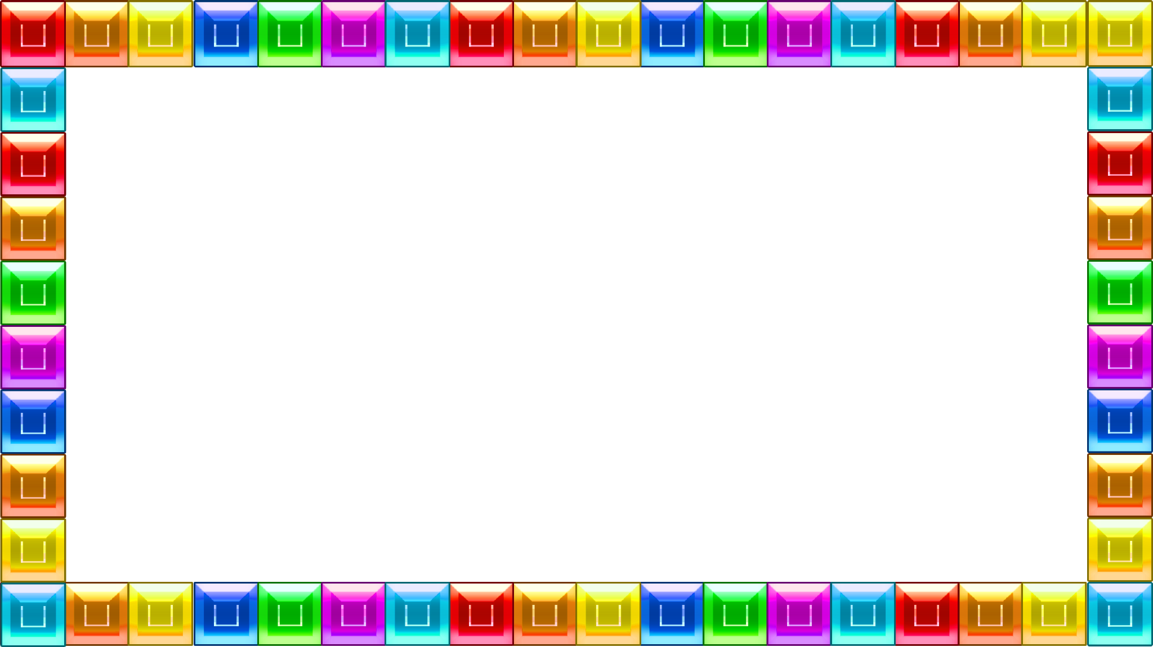
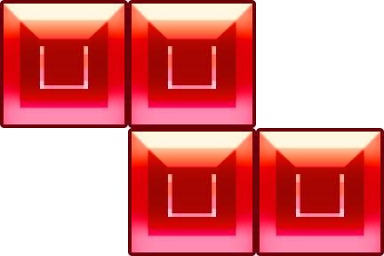
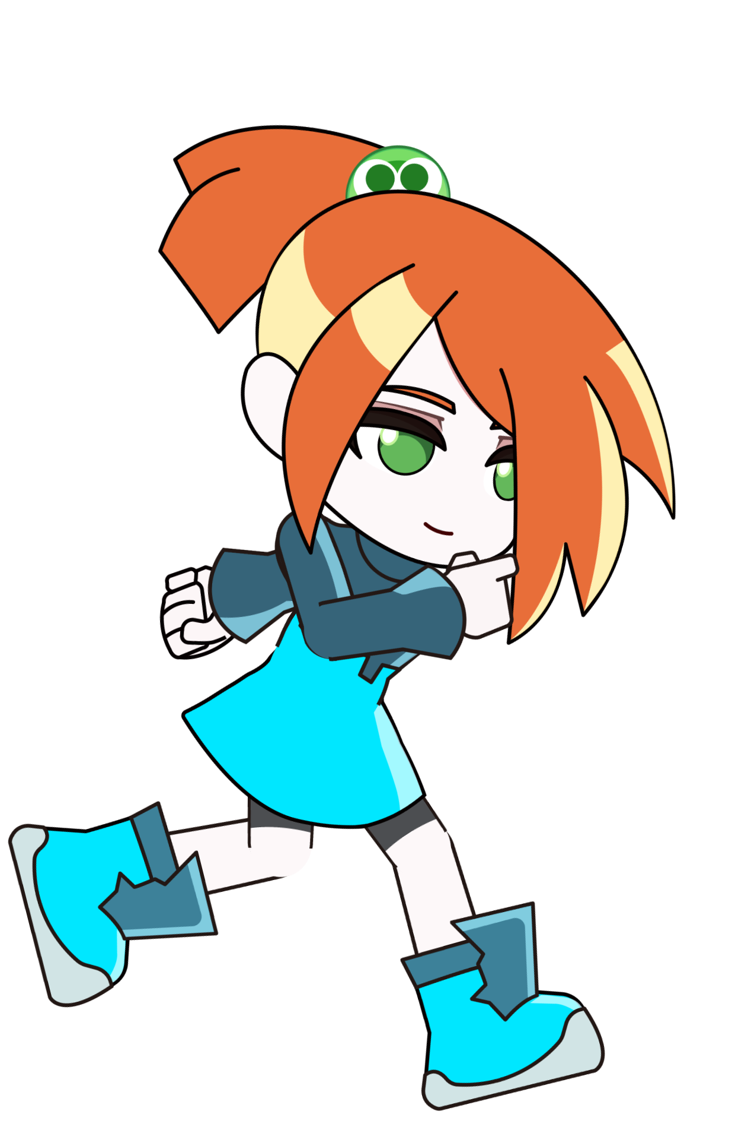


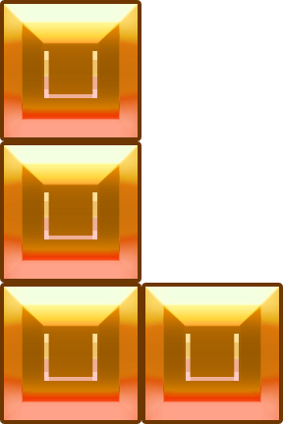





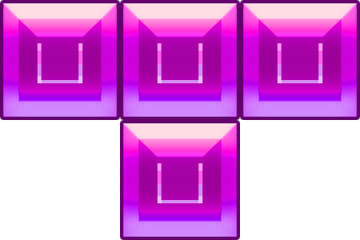


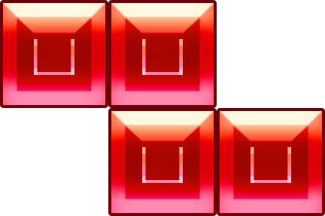
ぷよテトUP＆RUN
ぷよテトを積んで道を作れ!!
走らせろ!!
狙って落とせ!!
2ブロック以上超えられないから注意しよう!!
標高が高くなるとスコアアップに繋がる!!
Score
高さ2,000,000m
×
距離100km
=200,000,000点
2000000m
標高と距離をたくさん稼いでスコアアップ!!
100km

